Slide 1

Автоматизация
задач
Pyqt5 приложение

Slide 2
Выбор типа управления задач
TODO list
Канбан доска
Скрам

Slide 3

TODO List
Это просто список задач,
у которых есть 2 состояния:
Надо сделать
Сделано

Slide 4
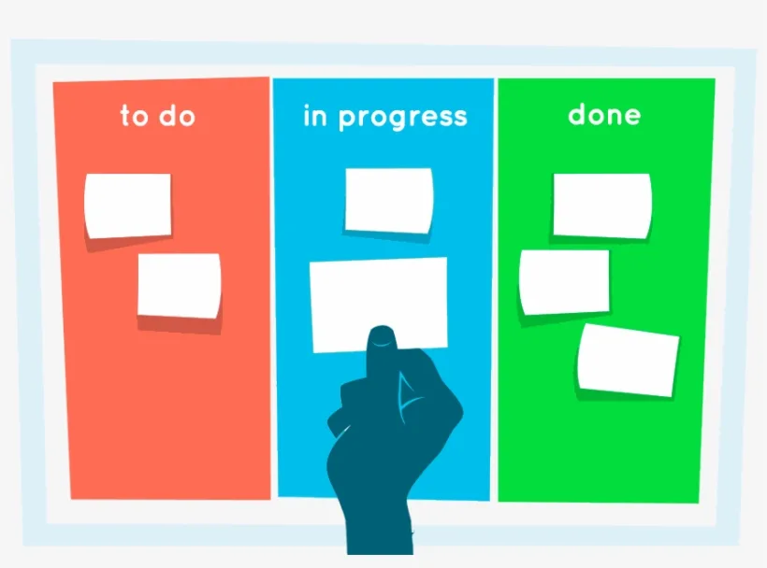
Канбан доска
Тут уже сложнее, есть
3 состояния и доска чтобы
перетаскивать объекты:
Сделать
В процессе
Сделано

Slide 5
Скрам
Тут все еще сложнее, для каждой недели есть своя канбан доска, и команда на каждую неделю составляет план и за неделю нужно сделать все задачи

Slide 6
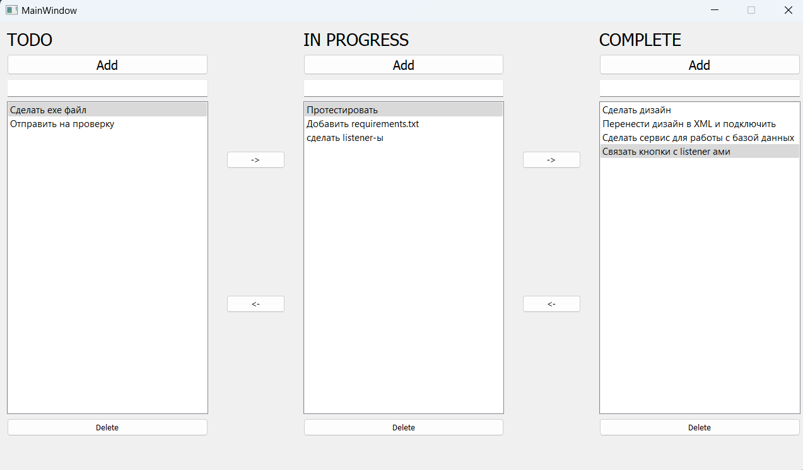
Я выбрал канбан доску

Slide 7
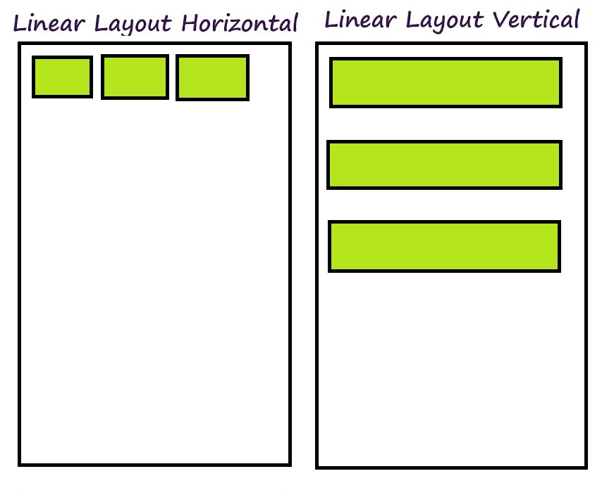
Дизайн
Дизайн я набросал в Qt Designer. Для каркаса я использовал HorizontalLayout. А в элементах HorizontalLayout используются Vertical Layout. Разрешение экрана
1280x720 пикселей.

Slide 8
Бэкэнд
Для бэкэнда реализовал сервисы - класс в котором хранятся методы для управления базой данных. Преимущество сервисов:
Например, есть запрос SELECT * FROM tasks. Он используется несколько раз в приложении. Его надо изменить на SELECT * FROM tasks WHERE user_id = ‘74’. Можно просто вынести метод в сервис и изменять все в сервисе, чтобы ничего не пропустить. В базе я создал таблицу tasks у которой 3 поля: id, title, status

Slide 9
Работа программы
При старте программы, задачи подгружаются в разные колонки в зависимости от статуса. При нажатии кнопки add выполняется условие, что в название не пустое, после этого оно добавляется в колонку и в базу. При перемещении между колонками у задач меняется статус, при удалении задачи удаляются из базы

Slide 10
Что можно делать дальше
Дальше можно это перенести в Web, добавить 3 типа управления задач, добавление команд, авторизация пользователей, платная подписка и бесплатный период.

Slide 11


